Slide 1
Conturarea imaginilor
Popescu Madalina-Nicoleta
Grupa 463

Slide 2
Cuprins
Introducere
Importanța conturării în procesarea imaginilor
Tehnici de găsire a contururilor
Exemple de probleme ce pot fi rezolvate prin conturare
Implementarea practică în OpenCV
Rezultate obținute
Concluzii
Bibliografie

Slide 3
Introducere
Procesarea imaginilor - sub-domeniu fascinant din cadrul informaticii, ce are drept scop realizarea soluțiilor tehnologice pentru analiza și manipularea imaginilor.
Conturarea imaginilor - tehnică de extragere a informațiilor semnificative din imagini prin evidențierea și identificarea contururilor obiectelor sau a regiunilor relevante.

Slide 4
Importanța conturării în procesarea imaginilor
Conturarea este esențială în procesarea imaginilor datorită capacității de a extrage caracteristici, transformând o imagine într-o reprezentare vizuala simplificată.
Cu ajutorul conturării se pot efectua numeroase operațiuni ce aduc contribuții semnificative într-o varietate de domenii, precum :
Diagnoza medicală precisă: conturarea ajută la evidențierea clară a structurilor anatomice în imagini medicale, având drept scop diagnosticarea și planificarea intervențiilor medicale.
Segmentarea obiectelor dintr-o imagine: prin conturare se pot diferenția obiectele dintr-o imagine, astfel făcând posibilă o analiză mai detaliată, sau chiar recunoașterea acestora.
Reducerea dimensiunilor datelor: prin conturare se poate obtine o forma compactă a informațiilor din imagini. Acest aspect este esențial în compresarea imaginilor și în stocarea eficientă a datelor.
Securitate: conturarea poate juca un rol important în protejarea drepturilor de autor prin watermarking, adăugând contururi discrete ce faciliteaza identificarea originalității imaginilor.

Slide 5
Probleme ce pot fi rezolvate prin conturare
Monitorizarea și detectarea activităților suspecte: conturarea obiectelor sau a persoanelor în imaginile de pe camerele de supraveghere facilitează urmarirea activităților suspecte din anumite locații
Detectarea defectelor echipamentelor: în industrie, analiza și conturarea detaliată a pieselor sau a produselor asigură calitatea în producție și ajută la detectarea mai rapidă a defectelor.
Machine Learning: segmentarea și conturarea obiectelor din imagini ajută la antrenarea modelelor de învățare automată

Slide 6
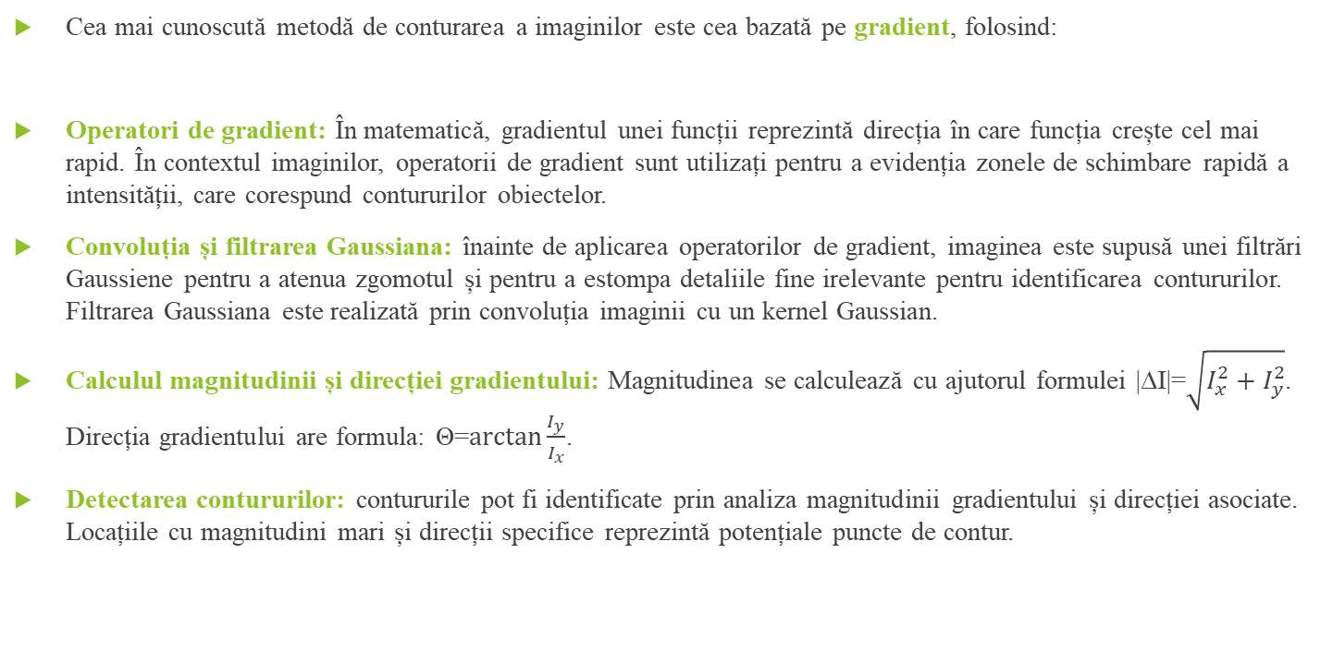
Implementare practica in OpenCV
Cea mai cunoscută metodă de conturarea a imaginilor este cea bazată pe gradient, folosind:
Operatori de gradient: În matematică, gradientul unei funcții reprezintă direcția în care funcția crește cel mai rapid. În contextul imaginilor, operatorii de gradient sunt utilizați pentru a evidenția zonele de schimbare rapidă a intensității, care corespund contururilor obiectelor.
Convoluția și filtrarea Gaussiana: înainte de aplicarea operatorilor de gradient, imaginea este supusă unei filtrări Gaussiene pentru a atenua zgomotul și pentru a estompa detaliile fine irelevante pentru identificarea contururilor. Filtrarea Gaussiana este realizată prin convoluția imaginii cu un kernel Gaussian.
Calculul magnitudinii și direcției gradientului: Magnitudinea se calculează cu ajutorul formulei |∆I|=$\sqrt{I_{x}^{2}+I_{y}^{2}}$. Direcția gradientului are formula: Θ=$arctan\frac{I_{y}}{I_{x}}$.
Detectarea contururilor: contururile pot fi identificate prin analiza magnitudinii gradientului și direcției asociate. Locațiile cu magnitudini mari și direcții specifice reprezintă potențiale puncte de contur.

Slide 7
Exemplu de cod in OpenCV
Pasul 1: Încărcarea imaginii
image_path = 'calea_catre_imagine.jpg’
image = cv2.imread(image_path)
image_rgb = cv2.cvtColor(image, cv2.COLOR_BGR2RGB)
Se începe prin a încărca o imagine folosind OpenCV.
Prin comanda ‘cv2.cvtColor’ se schimbă formatul culorilor din BGR în RBG.
Pasul 2: Definirea unui kernel pentru detectarea contururilor (Sobel)
kernel = np.array([[-1, 0, 1], [-2, 0, 2], [-1, 0, 1]])
Un kernel este o mică matrice utilizată în convoluție pentru a aplica operații asupra pixelilor din imagine. În cazul acestui cod, am definit un kernel Sobel pentru detectarea contururilor pe directiva orizontală.

Slide 8
Pasul 3: Aplicarea convoluției cu kernel-ul definit
contour_image = cv2.filter2D(image_rgb, -1, kernel)
Se folosește funcția ‘cv2.filter2D’ pentru a aplica convoluția imaginii cu kernel-ul Sobel.
‘-1’ indică adâncimea imaginii rezultate, care este aceeași ca adâncimea imaginii de intrare.
Pasul 4: Afișarea imaginilor
plt.figure(figsize=(10, 5))
plt.subplot(1, 2, 1)
plt.imshow(image_rgb)
plt.title('Imagine Originală’)
plt.subplot(1, 2, 2)
plt.imshow(contour_image, cmap='gray’)
plt.title('Imagine cu Contururi’)
Se folosește Matplotlib pentru a afișa imaginile.

Slide 9
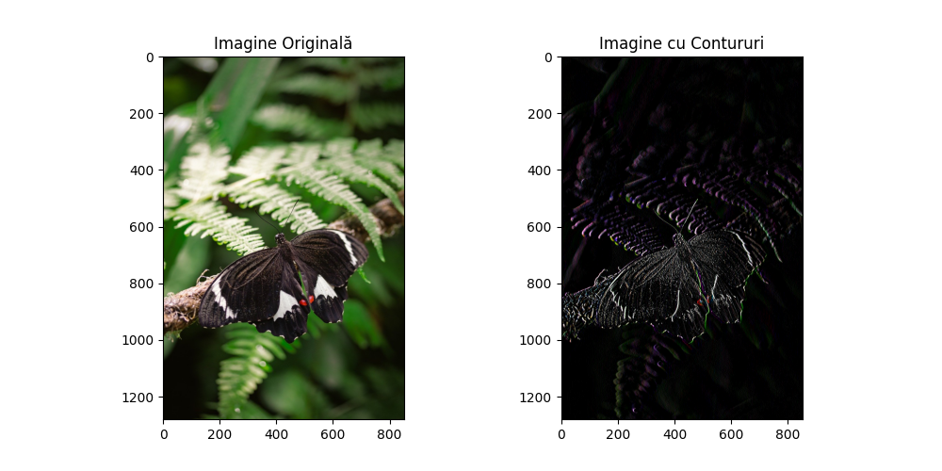
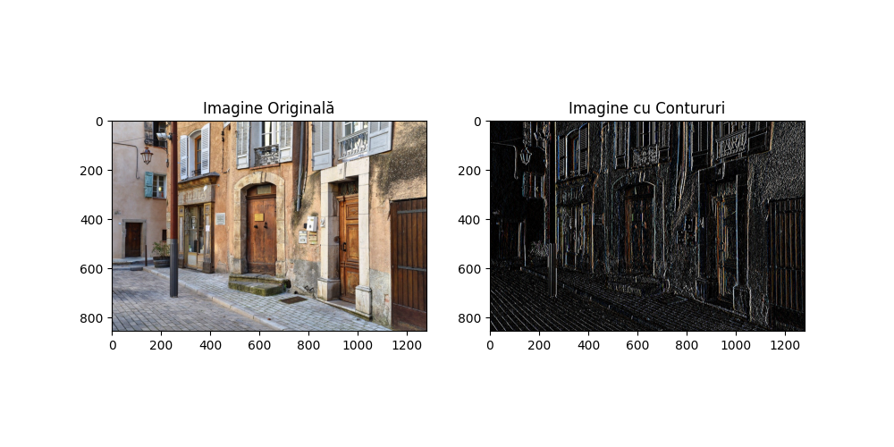
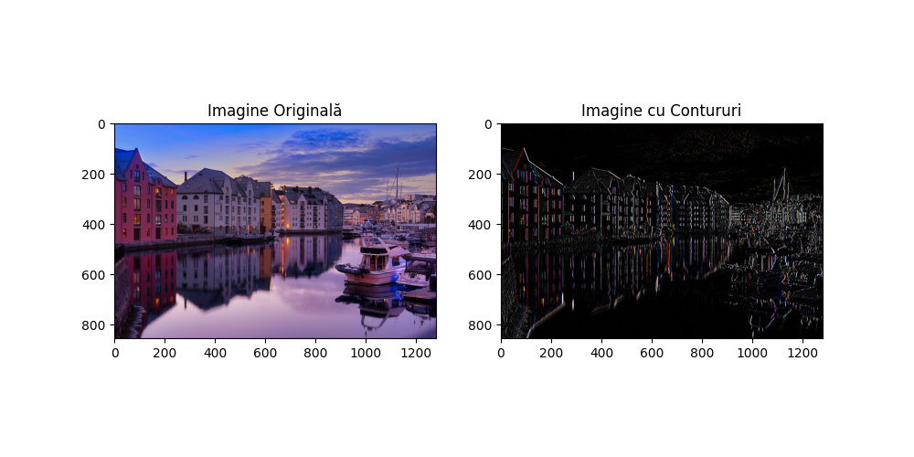
Rezultate obținute

Slide 10
Rezultate obținute
S-a realizat cu succes algoritmul de conturare bazat pe operații de convoluție.
Algoritmul a demonstrat o buna adaptabilitate la variațiile de intensitate.
Algoritmul a evidențiat cu success contururile în scenarii variate.
Algoritmul este eficient și pe imagini cu dimensiuni mari

Slide 11
Concluzii
Proiectul a abordat eficient problema evidențierii contururilor în imagini.
Performanța algoritmului este evidentă în rezultatele obținute.
Conturarea imaginilor este utilă în diverse domenii precum medicina, industrie etc.

Slide 12
Bibliografie
OpenCV – Contours
Scikit-image – Contours
Contour detection OpenCV
Contour Detection using OpenCV (Python/C++)

